Slide 1
いかりスーパー周辺 競合環境調査レポート
2026年6月度 競合調査結果報告書

Slide 2
a) 【結論】
・ 2026年09月03日以降の関西エリアのスーパーマーケット市場において、以下の競合動向が新たに確認されました。
・ ディスカウントスーパーのオーケーが大阪市平野区に新規オープンを予定している「長吉店」の開業時期が、前回のレポートの10月下旬から11月中旬へと変更されました。
・ 滋賀県彦根市に人気スーパー「ロピア」が初上陸することが判明しました。

Slide 3
b) 【詳細】 (1ページ目)
エリア | 競合店舗名 | 時期 | 状態 | 影響店舗 | 影響レベル | 詳細説明
大阪市平野区 | オーケー長吉店 | 2026年11月中旬 | 新規オープン | 南海なんば店 | 低〜中程度 | ディスカウントスーパー「オーケー」が大阪市平野区に出店予定。開業時期が10月下旬から11月中旬に変更されました。 広範囲の顧客に影響を与える可能性があります。
滋賀県彦根市 | ロピア 彦根店 | 未定（発表済み） | 新規オープン | 特になし (関西エリアの競合環境全体) | 低程度 | 人気スーパー「ロピア」が滋賀県に初上陸し、彦根市に新店舗をオープンする予定です。 関西エリアでの新たな競合の動向として注目されます。

Slide 4
c) 【地図的分析】
今回の調査では、既存情報の更新と新たな競合の関西エリアへの進出が確認されました。
* **オーケー長吉店**の開業時期の変更は、いかり南海なんば店を含む広域の顧客流動への影響開始時期が若干後ろ倒しになったことを意味しますが、立地的な影響範囲は変わりません。
* **ロピア 彦根店**の新規出店は、いかりスーパーの既存店舗網から地理的に離れているため、直接的な影響は小さいと想定されます。しかし、滋賀県という新たな関西エリアに「ロピア」という強力なディスカウントスーパーが進出することは、広域的な競合環境の変化として中長期的に注視する必要があります。特に、ロピアは「食卓にエンターテイメントを」をテーマに掲げ、精肉や鮮魚に強みを持つため、将来的な店舗展開によっては、いかりスーパーの顧客層にも間接的な影響を及ぼす可能性があります。

Slide 5
d) 【影響分析】
1. いかり南海なんば店
* オーケー長吉店の開業時期が11月中旬にずれ込むことで、同地域でのディスカウントスーパーとの競争本格化がわずかに延期されます。この期間を活かし、さらなる差別化戦略の強化や顧客ロイヤルティ向上策を検討することが望まれます。
2. 関西全域のいかりスーパー各店
* 滋賀県彦根市へのロピアの新規進出は、現状いかりスーパーの既存店舗と直接競合するものではありません。しかし、ロピアが関西エリアでの展開を強化していく可能性を考慮し、今後の出店動向を継続的に監視する必要があります。特に、ロピアの強みである精肉や鮮魚における高品質・低価格戦略は、いかりスーパーの高級路線との差別化をより明確にする必要性を示唆しています。

Slide 6
e) 【参照ソース】
・ ディスカウント・スーパーマーケット「オーケー」 大阪府での展開を加速！5月に「大東新田西町店」「豊中穂積店」を連続出店 ～2026年度は大阪府内に計7店舗の出店を予定
・ 【初上陸】人気スーパー「ロピア」が滋賀に、関西初の“ローストビーフ”も！どこにオープン？

Slide 7
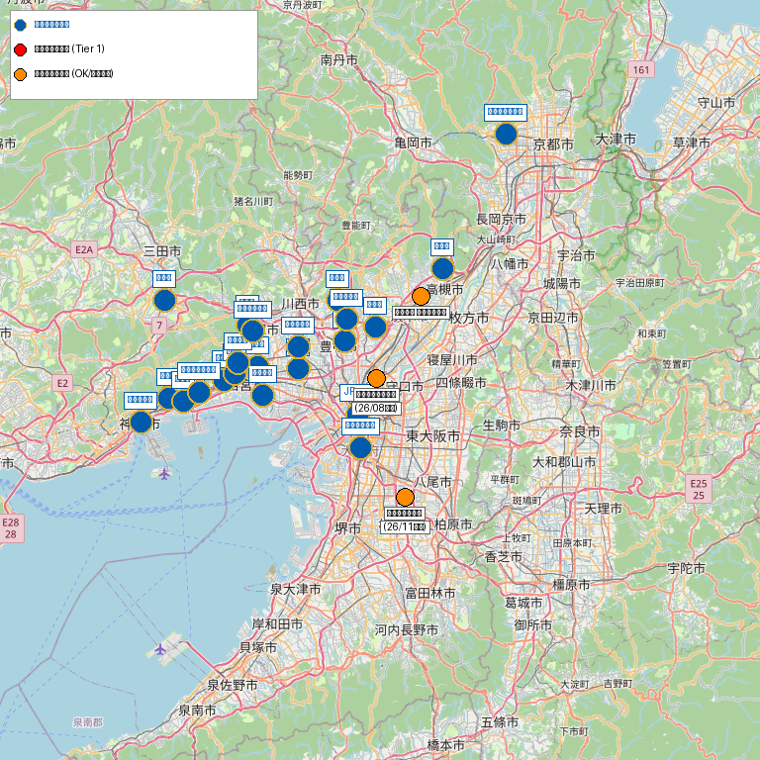
f) 【ビジュアルマップ】

